Slide 1
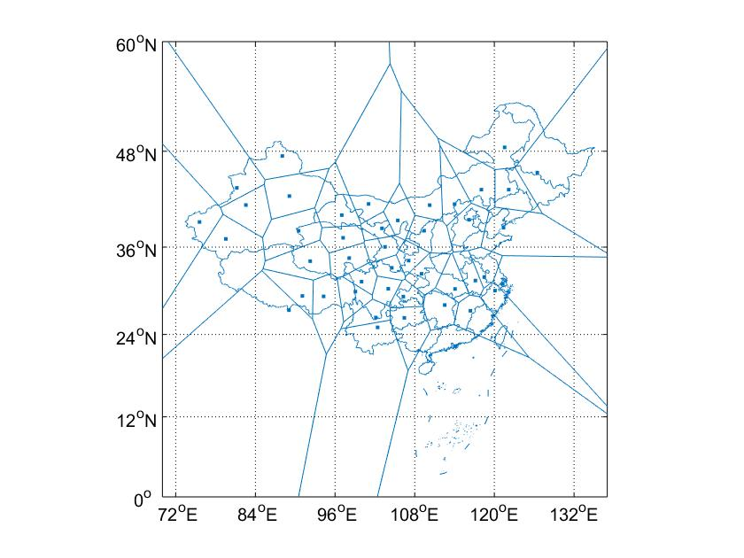
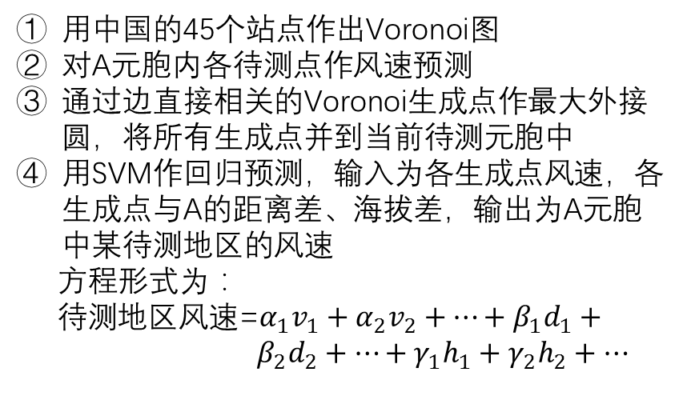
问题：预测没有风站地区的风速
现有数据库中有45个风站，数据范围：1973-2003
中国独特国情：面积大，可用风站少，有三大阶梯，是季风性气候
不能直接应用SCCF方程或风场物理分析（适用条件：dist<10km）
现状
Sol 1： Voronoi图
用中国的45个站点作出Voronoi图
对A元胞内各待测点作风速预测
通过边直接相关的Voronoi生成点作最大外接圆，将所有生成点并到当前待测元胞中
用SVM作回归预测，输入为各生成点风速，各生成点与A的距离差、海拔差，输出为A元胞中某待测地区的风速
方程形式为：
$待测$地区风速=$α_{1}v_{1}+α_{2}v_{2}+⋯+β_{1}d_{1}+{ β}_{2}d_{2}+⋯+γ_{1}h_{1}+γ_{2}h_{2}+⋯$

Slide 2
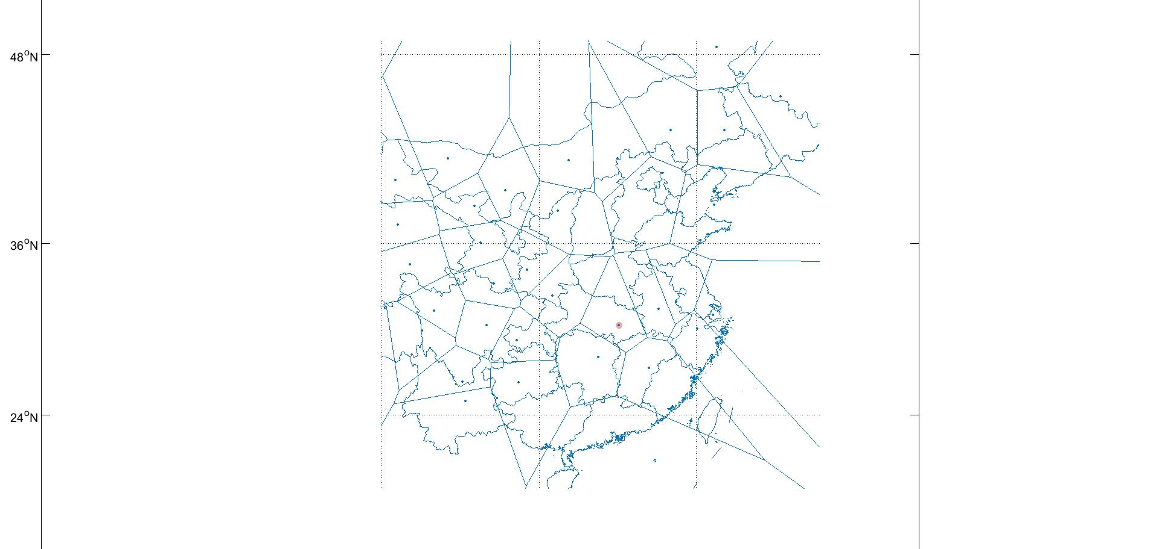
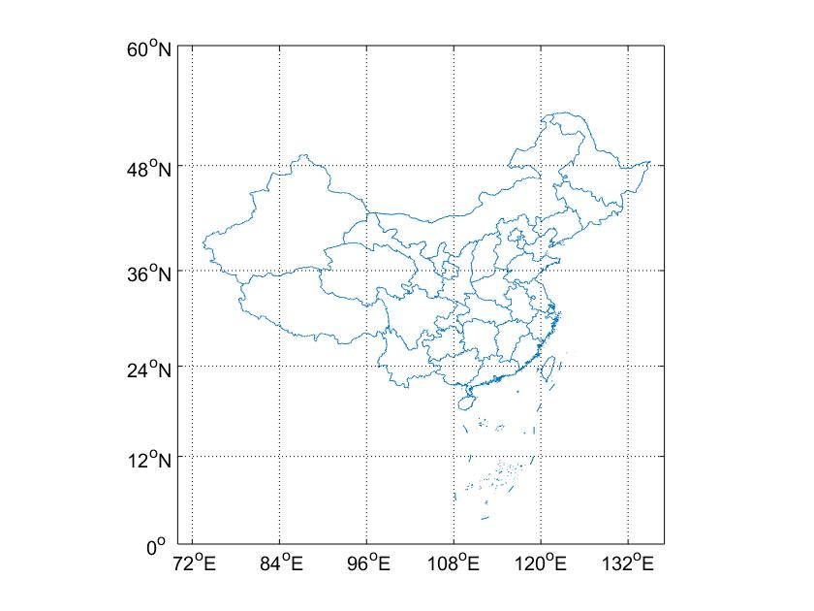

Slide 3
问题：预测没有风站地区的风速
Sol 2： 渐进风场误差校正
两点间风场物理方程SCCF最大适用10km
对A与离A最近的B这两个已知站点，以A为圆心作10km的圆，将圆内任一点C作为新的圆心画圆，直到圆内出现站点B
从B回溯到A,不断调整SCCF参数，直到SCCF方程空间相关系数达到峰值，求出此时的最佳时间间隔t
该方法可用已知的A站点风速预测出待测站点C在t时间后的风速
Sol 3： 计算几何方法拟合高维超曲面
将（经度、纬度、海拔、风速）作为基础四维向量
利用高维插值方法拟合出尽量光滑的四维流型
对于出现极高山脉等奇异点，代入其值到四维流型中形成凸起
将中国变为带风速的四维超曲面，对任一点都可带入曲面中查看风速
在四维基础上加入‘压强’，拟合新的五维超曲面
此后运用相同方法可逐步加入‘温度’，‘风向’

